Slide 1

Les pathologies respiratoires rôle de l’AS
Bloc 2 module 4

Slide 2
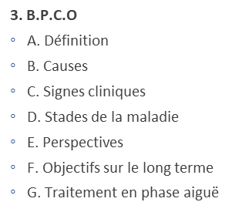
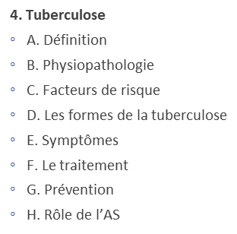
PLAN
1.Les pneumopathies
  A. Définition
  B. Les facteurs favorisants
  C. Les signes
  D. Les examens paracliniques
  E. Les traitements
  F. Rôle de l’AS: pour l’ensemble des pathologies respiratoires
  G. L’évolution
  2. Asthme
  A. Mécanisme
  B. Facteurs prédisposants
  C. Facteurs favorisants/déclenchants
  D. Signes cliniques
  E. Signes de la crise d’asthme aiguë grave
  F. Conduite à tenir
  G. Rôle de l’AS

Slide 3
PLAN
  A. Définition
  B. Causes
  C. Les signes cliniques
  D. Traitement
  E. Rôle de l’AS, si aigue
  F. Rôle de l’AS, si chronique
  6. Grippe
  A. Prévention
  B. Épidémiologie
  C. Prévention et traitement
  D. Symptômes
  E. Evolution
5. Insuffisance respiratoire
  7. Coronavirus
  A. Symptômes
  B. Histoire
  C. Epidémiologie

Slide 4

1.Les pneumopathies
A. Définition :
  Atteinte de la fonctionnalité du parenchyme pulmonaire. Les pneumopathies regroupent toutes les affections pulmonaires.
  Origine :
    Bactérienne (pneumocoque, staphylocoque, légionnelles)
    Virale ( grippe…)

Slide 5
1.Les pneumopathies (suite)
B. Les facteurs favorisants:
  Les déficits immunitaires (HIV, leucémies)
  Liés au terrain :
        Âge avancé
        Diabète
        Fausses routes
        Bronchite
        Pathologie chronique (cancer)

Slide 6
1. Les pneumopathies (suite)
C. Les signes:
  La toux: expiration brutale qui va expulser les substances contenues dans les voies aériennes. C’est un reflexe.
  L’expectoration: lorsque la toux est productive, elle est due à un processus inflammatoire, alors que la toux sèche est liée à un processus irritatif.
  La dyspnée: sensation pénible de difficulté respiratoire.
  Hémoptysie: présence de sang dans les crachats. Souvent dans les affections graves (embolie pulmonaire, tuberculose, cancers pulmonaires…).
  Douleur thoracique (point dans le dos), souvent due à l’inflammation pleurale dans la pneumonie, l’embolie pulmonaire, la tuberculose.

Slide 7
Pneumopathies (suite)
Les signes:
  La fatigue
  Anorexie, altération de l’état général (physique et/ou mental)
  Fièvre, frissons, sueurs
  Douleurs musculaires
  Tirage
  Agitation, anxiété
  …

Slide 8
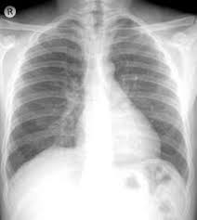
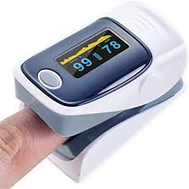
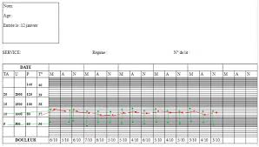
1. Les pneumopathies (suite)
D. Les examens paracliniques:
  Mesure de la SaO2/ gaz du sang
  Mesure de la SpO2/saturomètre
  Surveillance de la température
  Radiographie pulmonaire

Slide 9
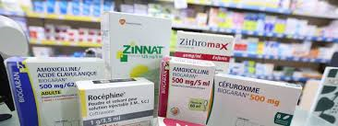
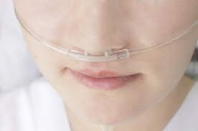
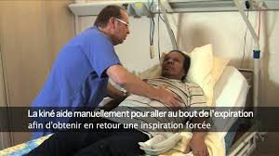
1. Les pneumopathies (suite)
E. Les traitements:
  Antibiothérapie
  Antalgique antipyrétique
  Fluidifiants de sécrétions
  Kinésithérapie
  Oxygénothérapie

Slide 10
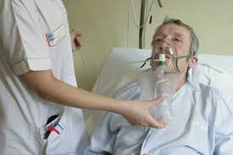
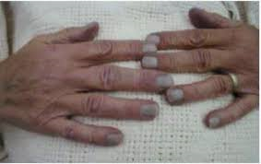
1. Les pneumopathies (suite)
F. Rôle de l’AS: pour l’ensemble des pathologies respiratoires
Le patient qui manque d’air est souvent agité car il n’arrive pas à respirer correctement, et cette sensation d’étouffement le rend anxieux. L’AS doit être calme et rassurant.
  Asseoir confortablement le patient (1/2 assis)
  Mettre des oreillers dans le dos
  Aérer la chambre
  Contrôler la fréquence respiratoire: 12 à 20 mouvements par mn pour l’adulte
  Surveiller les signes cutanés (cyanose)
  Sueurs au visage et aux mains
  Toutes ces observations seront notées dans le dossier de soins et transmises à l’IDE

Slide 11
1. Les pneumopathies (suite et fin)
G. L’évolution:
  Favorable si traitement précoce (une à deux semaines)
  Peut se compliquer :
    Syndrome d’insuffisance respiratoire
    Septicémie

Slide 12
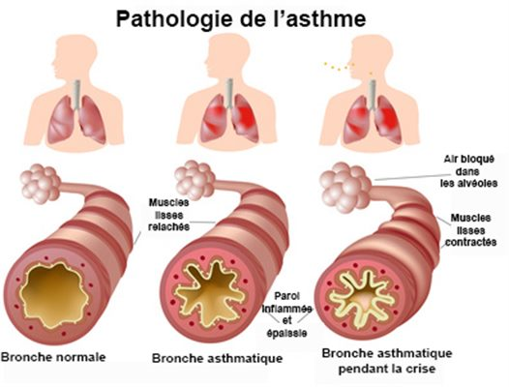
2. Asthme
L’asthme fait partie des syndromes obstructifs expiratoires. Il est caractérisé par une dyspnée avec une expiration difficile et longue, associée à des râles sibilants (sifflants)

Slide 13
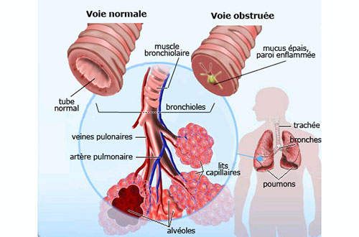
2. Asthme
A. Mécanisme:
Maladie chronique, inflammatoire, non contagieuse, qui affecte les bronches. On retrouve dans l’asthme :
  Une inflammation de l’épithélium bronchique, avec, notamment un gonflement (œdème)
  Une broncho-constriction : contraction des muscles lisses bronchiques, ou spasme
  Une hypersécrétion de mucus épais.
Ces 3 phénomènes sont la cause de la dyspnée et de la difficulté à expirer.

Slide 14
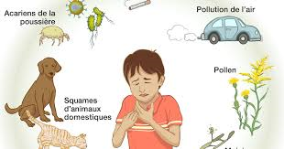
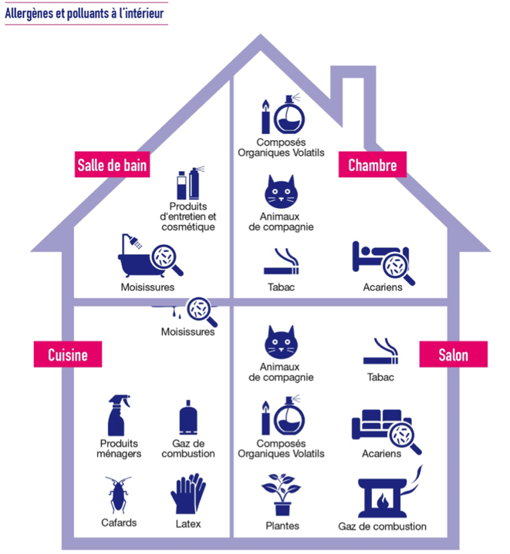
2. Asthme
B. Facteurs prédisposants :
  Génétique, atopie (prédisposition à développer des allergènes)
C. Facteurs favorisants/déclenchants :
  Allergènes (poussière, pollen, poils d’animaux, acariens…)
  Exercice musculaire
  Infections respiratoires virales (rhumes, bronchites, sinusites…)
  Les gaz irritants (gaz d’échappement, pollution atmosphérique…)
  La fumée (feu, tabac, encens)
  Les émotions fortes, stress
  Reflux gastro-œsophagien...

Slide 15
2. Asthme
D. Signes cliniques:
  Dyspnée
  Sifflement à l’expiration et/ou inspiration (respiration sibilante)
  Diminution de la saturation de l’hémoglobine en oxygène
  Tachycardie
  Tirage
  Crises après activité physique

Slide 16
2. Asthme
E. Signes de la crise d’asthme aiguë grave :
  Difficulté à parler (un mot à la fois)
  Cyanose
  Troubles de la conscience
  Résistance au traitement de la crise (bronchodilatateur)
  Dyspnée
  Hypotension artérielle

Slide 17
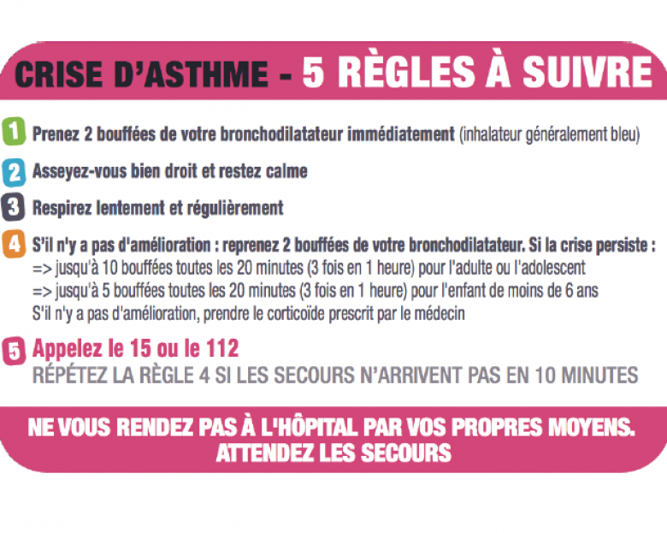
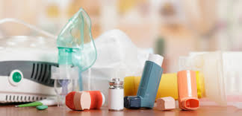
2. Asthme
F. Conduite à tenir:
  Traitement de la crise grave:
    Hospitalisation (pneumologie ou réanimation selon gravité).
    Prise en charge thérapeutique par béta 2 sympathomimétiques : bronchodilatateurs (ventoline®, bricanyl®) en aérosol ou injection sous cutanée
    Antibiotique, si la cause est une infection
    O2 par sonde nasale

Slide 18
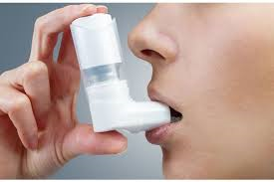
2. Asthme
F. Conduite à tenir:
  Traitement de fond:
    Bronchodilatateurs: béta 2 sympathomimétiques (ventoline®, bricanyl®)
    Anti-inflammatoires (bécotide spray®, pulmicort® si nécessaire
    Désensibilisation si cause allergique
    Éviction des allergènes, et action sur l’environemment (lutte contre le tabac, contre humidité dans l’habitat, contre poussière…)
    Kinésithérapie et gymnastique respiratoire
    Education du patient: connaissance de sa maladie, connaître le traitement et savoir utiliser le matériel (aérosol…), règles d’hygiène de vie…

Slide 19
2. Asthme
G. Rôle de l’AS:
Après la prise en charge médicale de la crise, l’AS doit:
    Accueillir le patient
    Le mettre en confiance (car il est stressé, angoissé)
    L’installer confortablement en position semi-assise
    Apprécier l’état de fatigue (faciès, mobilité…)
    Assurer la surveillance de la fonction respiratoire
    Lui mettre à porté de main sonnette, téléphone, son inhalateur…
    Lui proposer à boire régulièrement
    Faire les transmissions
    Participer à la démarche éducative (règles d’hygiène de vie)

Slide 20
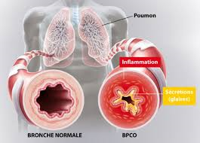
3. B.P.C.O: Broncho-Pneumopathie
Chronique Obstructive.
A. Définition:
Maladie chronique et lentement progressive, caractérisée par une diminution, peu ou non réversible, du calibre des bronches. Cette obstruction bronchique empêche peu à peu le passage de l’air, et provoque une dyspnée d’abord à l’effort, puis progressivement pour des efforts de plus en plus minimes, et enfin une gêne respiratoire au repos.

Slide 21
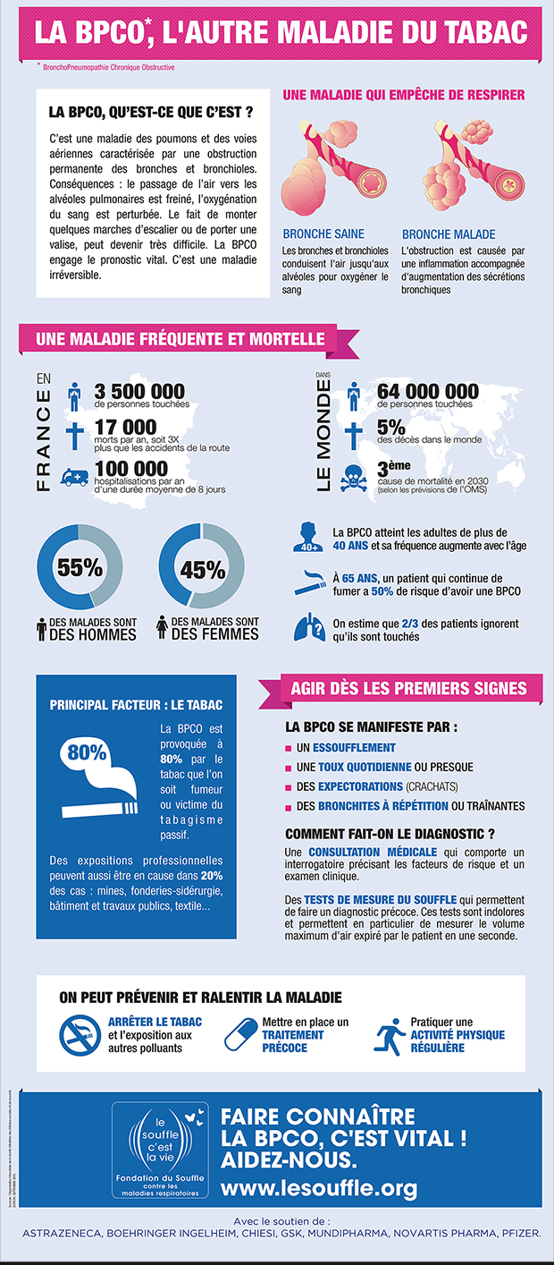

Slide 22
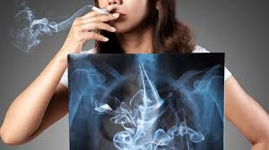
3. B.P.C.O
B. Causes:
  Le tabagisme dans 90 % des cas (y compris l’exposition passive)
  Exposition professionnelle à certains polluants
  Conséquence d’infections broncho-pulmonaires de l’enfance
  Pollution de l’air à l’intérieur des habitations
  Pollution de l’air à l’extérieur
  Les poussières et produits chimiques
  L’aggravation de l’asthme

Slide 23
3. B.P.C.O
C. Signes cliniques
  Toux
  Expectorations
  Dyspnée d’installation progressive

Slide 24
3. B.P.C.O
D. Stades de la maladie
Stade 0 : autrefois bronchite chronique
Stades 1 et 2 : non soignée, évolution vers rétrécissement progressif et en partie irréversible du calibre des bronches. Le malade crache, tousse et surtout s’essouffle à l’effort, de plus en plus, sans être forcément conscient en raison du caractère progressif de l’aggravation

Slide 25
3. B.P.C.O
Stade 3 : le calibre des bronches est très rétréci : le malade s’essouffle même pour ses efforts minimes. On parle de broncho-pneumopathie chronique sévère, responsable d’un handicap respiratoire.
Dernier stade ou stade 4 : l’insuffisance respiratoire.
Hypoxémie et hypercapnie imposent un ralentissement de l’activité cellulaire. L’insuffisance respiratoire retentit sur l’ensemble de l’organisme.
Plus de 60% des malades insuffisants respiratoires sont dépendants de l’oxygène qui leur est administré au minimum 15 heures par jour.

Slide 26
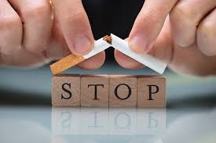
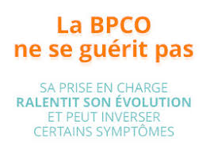
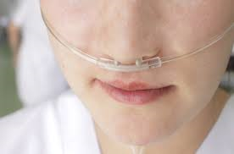
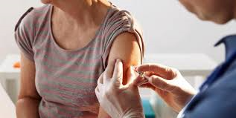
3. B.P.C.O
E. Perspectives.
Étant irréversible, la prise en charge de la maladie consiste en la restauration ou maintien de la qualité de vie des patients grâce aux mesures suivantes :
Rôle AS
  Arrêt du tabac
  Programme éducation thérapeutique
  Vaccination anti-grippale
  Oxygénothérapie à un stade avancé.

Slide 27

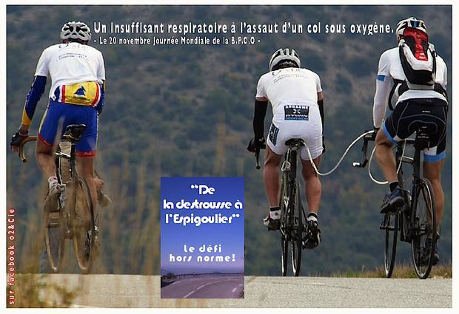
3. B.P.C.O
F. Objectifs sur le long terme :
Réentraînement à l’effort par les activités physiques adaptées (APA) en vue d’améliorer la résistance à l’effort (diminuer la dyspnée dans les activités de la vie quotidienne) et accompagner vers un mode de vie actif

Slide 28


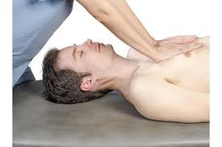
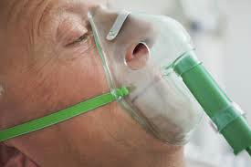
3. B.P.C.O
G. Traitement en phase aiguë :
  Antibiothérapie dès signes d’infection
  Fluidifiants de sécrétions
  Kinésithérapie
  Oxygénothérapie

Slide 29
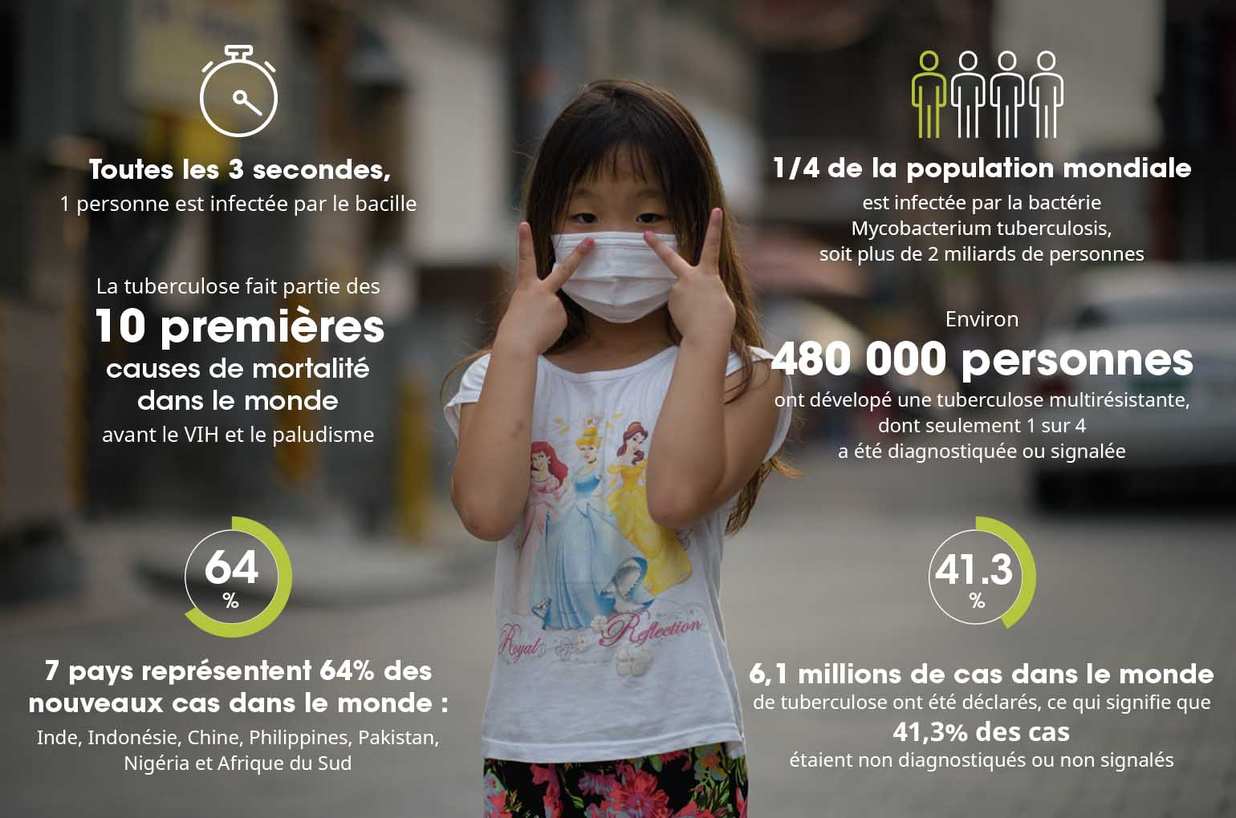
III. Tuberculose

Slide 30
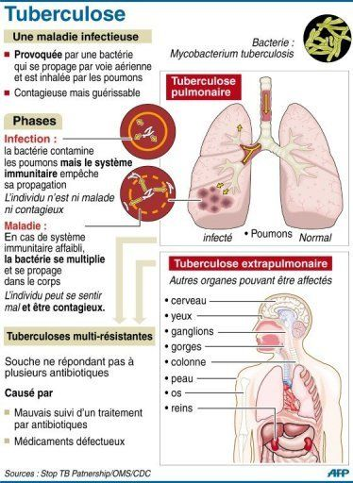
4. Tuberculose
  A. Définition
  Maladie infectieuse contagieuse due à une bactérie, le mycobacterium tuberculosis), dont certaines souches sont devenues résistantes aux antibiotiques. Elle atteint prioritairement les poumons, mais peut toucher de nombreux organes.
  B. Physiopathologie:
  Se transmet par voie aérienne par la toux, en parlant, …en expulsant des gouttelettes contaminées.

Slide 31
4. Tuberculose
  C. Facteurs de risque
  Les personnes les plus susceptibles d’être atteintes sont les jeunes enfants, les personnes âgées, les personnes dénutries, les immunodéprimées (SIDA, certains traitements), en situation de précarité, et/ou dont l’organisme est fragilisé par des conduites addictives.
  D. Les formes de la tuberculose:
  Tuberculose pulmonaire
  T. urinaire
  T. osseuse (vertèbres: mal de Pott)
  T. ganglionnaire
  La méningite tuberculeuse

Slide 32
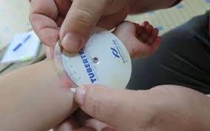
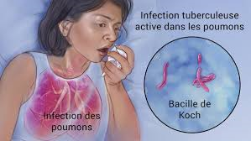
4. Tuberculose
  E. Symptômes
  La primo-infection: contact avec le MT (ou Bacille de Koch). La phase d’incubation peut évoluer ou non vers la phase de la maladie. La phase d’incubation peut durer plusieurs mois. Contamination peut être révélée par des tests cutanés tuberculiniques qui deviennent +.
  La maladie: peu à peu le bacille va se développer et l’état de santé de la personne se détériore avec une altération de l’état général, une toux persistante, une hyperthermie souvent nocturne, des expectorations qui peuvent devenir sanglantes (hémoptysie)

Slide 33

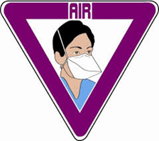
4. Tuberculose
  F. Le traitement:
  Il doit impérativement être suivi à la lettre, sinon le germe se réactive, et développe des résistances aux antibiotiques. Le ttt repose sur une antibiothérapie spécifique (6 à 10 mois) et des mesures de précautions complémentaires « Air » (module 6).

Slide 34
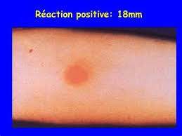
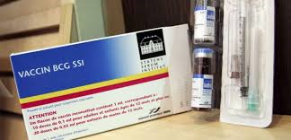
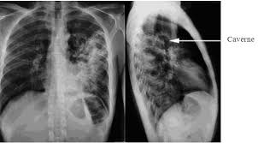
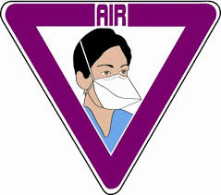
4. Tuberculose
  G. Prévention :
  La vaccination par le BCG
  Dépistage dans l’entourage d’un patient atteint (test tuberculinique, Rx P)
  Isolement des personnes contagieuses
  H. Rôle de l’AS :
  Mise en place avec l’IDE des mesures de précautions complémentaires « Air » (module 6).

Slide 35
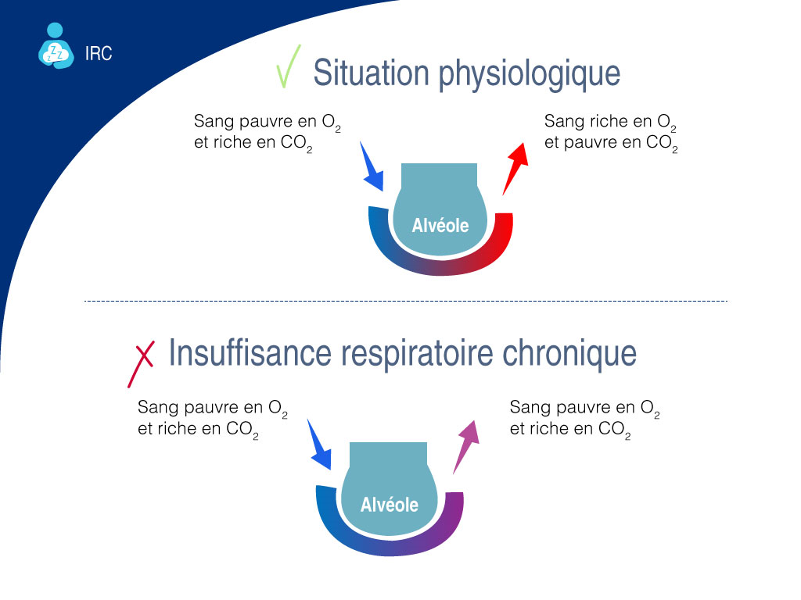
5. Insuffisance respiratoire
A. Définition.
  Incapacité de l’appareil respiratoire à assumer son rôle (hématose : transformation du sang veineux, chargé en CO2 en sang artériel, chargé en O2). Situation grave, enjeu vital pour le patient.
  Peut être chronique (installation lente) ou aiguë (installation brutale).

Slide 36
5. Insuffisance respiratoire
B. Causes :
  Atteinte des bronches: crise d’asthme aigue, décompensation grave de BPCO
  Causes infectieuses: tuberculose
  Atteinte neurologique des centres respiratoires: traumatisme, tumeur, hémorragie cérébrale…
  Atteinte de la cage thoracique: traumatisme du thorax, pneumothorax
  Paralysie des muscles respiratoires
  Atteinte des alvéoles: pneumopathies, Infection du poumon
  Problème cardiaque: Œdème Aigu du Poumon (OAP)
  Embolie pulmonaire
  Obstruction des voies aériennes supérieures (corps étranger, œdème de Quincke)
  Causes extérieures (incendie…)

Slide 37
5. Insuffisance respiratoire
C. Les signes cliniques :
  Tachypnée ou bradypnée, dyspnée en fonction de la cause
  Tirage intercostal
  Cyanose
  Troubles de la conscience, dus à l’hypoxie (agitation, ou somnolence, angoisse, stress…)
  Troubles cardio-vasculaires: tachycardie, sueurs, extrémités froides…
  Expectoration, toux, encombrement respiratoire quasi permanent (bruits respiratoires)
  Bronchites à répétition
  Nécessité de se reposer pendant les repas
  => Perte d’autonomie pour tous les gestes de la vie quotidienne.

Slide 38
5. Insuffisance respiratoire
D. Traitement :
  De la maladie causale
  Pour faciliter l’expectoration et renforcer les muscles respiratoire:
    Fluidifiants bronchiques
    Aérosols
    Kiné respiratoire
  Hygiène de vie: lutte contre l’obésité, arrêt du tabac, lutte contre la poussière, vaccination antigrippale
  Apport d’oxygène: lunettes, sonde, masque haute concentration
  Intubation dans les cas graves et ventilation assistée (respirateur artificiel)

Slide 39
5. Insuffisance respiratoire
E. Rôle de l’AS, si aigue:
  Installer le patient en position demi-assise
  Dégager les vêtements (col)
  Vérifier qu’il n’y a pas d’obstacle sur les voies aériennes supérieures
  Prévenir l’infirmière, le médecin
  Oxygénothérapie selon consignes (sur PM)

Slide 40
5. Insuffisance respiratoire
F. Rôle de l’AS, si chronique :
  Aide dans les gestes de la vie quotidienne, en respectant son rythme à l’effort et en maintenant un maximum d’autonomie
  Observation et surveillance de la fonction respiratoire, lors des activités quotidiennes, de l’état général et des modifications du comportement. Transmission à l’IDE et/ou au médecin
  Laisser mouchoirs et crachoirs à portée de mains
  Surveillance de l’oxygénothérapie selon consignes (sur PM)
  Soins relationnels: rassurer, favoriser la communication, éviter l’isolement, encourager les déplacements et les sorties en évitant les causes d’essoufflement, inciter aux distractions
  Entretien de l’environnement: aérer régulièrement, mais éviter les courants d’air, éliminer les causes d’allergie (poussière, plumes…)

Slide 41
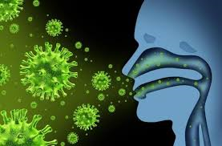
6. Grippe
A. Définition
  Maladie virale hautement contagieuse
  Transmission inter humaine par gouttelettes riches en virus provenant de la toux et des éternuements des sujets infectés
  Transmission par salive, sécrétions nasales, matières fécales, sang, surfaces contaminées ou contact direct.

Slide 42
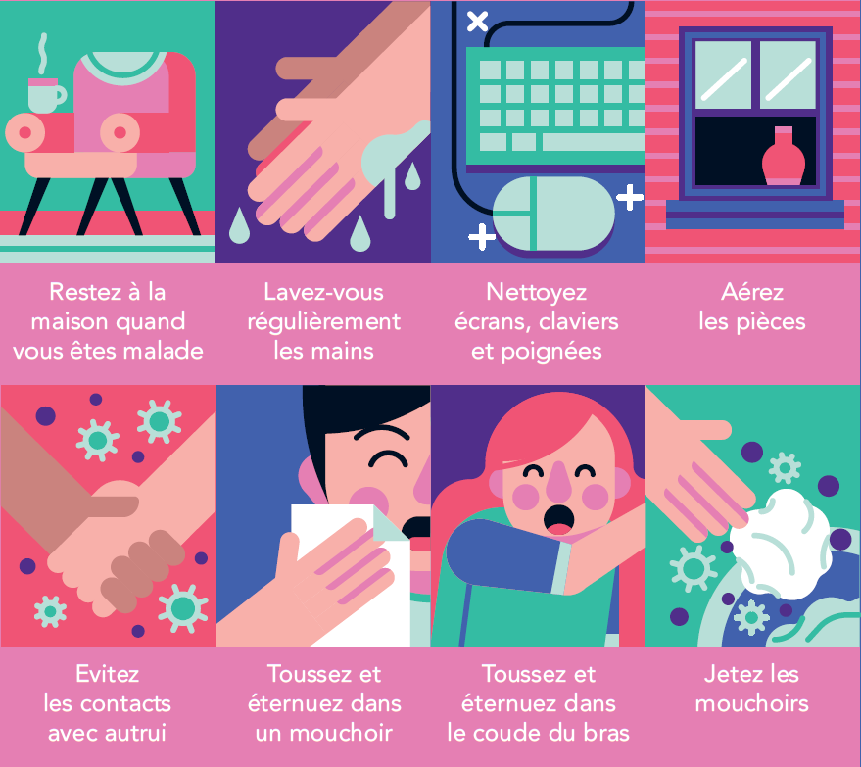
6. Grippe
A. Prévention

Slide 43
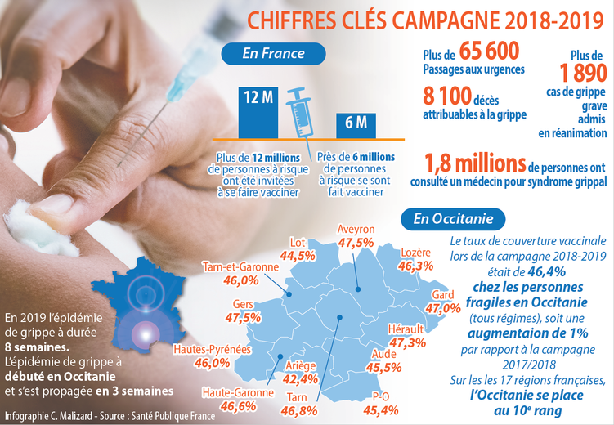
6. Grippe
B. Épidémiologie

Slide 44

6. Grippe
C. Prévention et traitement
  Hygiène
  Vaccination

Slide 45
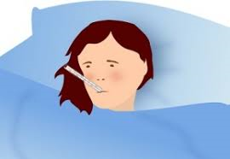
6. Grippe
  D. Symptômes
  Période d’incubation (1 à 2 jours)
  Début brutal avec fièvre à 38°5 C avec frissons, céphalées, douleurs diffuses (myalgies, arthralgies), perte de l’appétit, sensation de malaise général.
  Signes d’irritation conjonctivale, laryngo-trachéale ou bronchique (toux sèche)
  Maux de gorge
  E. Evolution
  Fièvre de 3 à 5 jours
  Guérison rapide mais asthénie plusieurs semaines parfois
  Formes compliquées : otites, bronchites , pneumonies, myocardites

Slide 46

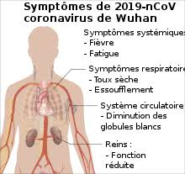
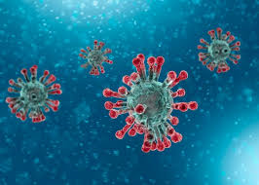
7. Coronavirus
A. Symptômes

Slide 47
7. Coronavirus
B. Histoire
  Le 31 décembre 2019, l’OMS a été informée de plusieurs cas de pneumonie d’allure virale d’origine inconnue dans la ville de Wuhan en Chine. Le 7 janvier 2020, la découverte d’un nouveau coronavirus, appelé le 2019-nCoV, en lien avec les cas de pneumopathies a été officiellement annoncée par les autorités sanitaires chinoises.
  Le 18 janvier, le premier cas est confirmé en Chine dans la ville de Wuhan avant de s’étendre au reste du pays puis dans la proche région : Thaïlande, Japon, Corée du Sud, Taiwan, Hong-Kong, Macao, Singapour, Malaisie, Vietnam, Népal, Cambodge ainsi qu’aux Etats-Unis, Canada, Australie, Emirats Arabes Unis, Sri Lanka, Allemagne et Finlande.
  Puis pandémie mondiale….

Slide 48
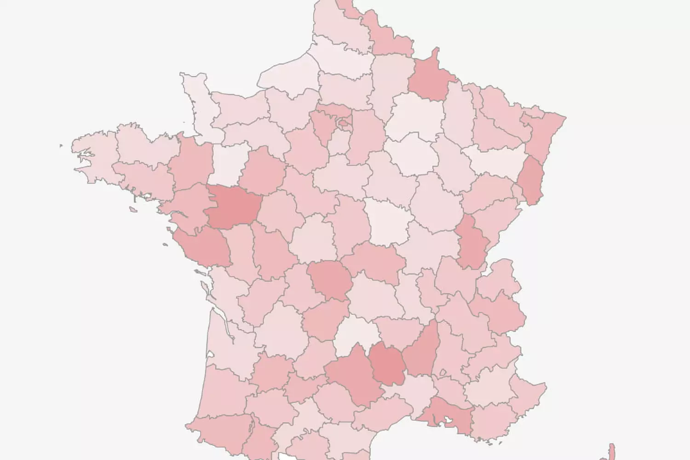
7. Coronavirus
C. Epidémiologie
  COVID-19 FRANCE.
  20 300 cas de coronavirus ont été recensés en France selon le bilan en date du 17 novembre 2021.
  La moyenne à 7 jours passe à plus de 12 400 cas enregistrés quotidiennement...

Slide 49
CE QU’IL FAUT RETENIR:
Carte mentale

